Slide 1
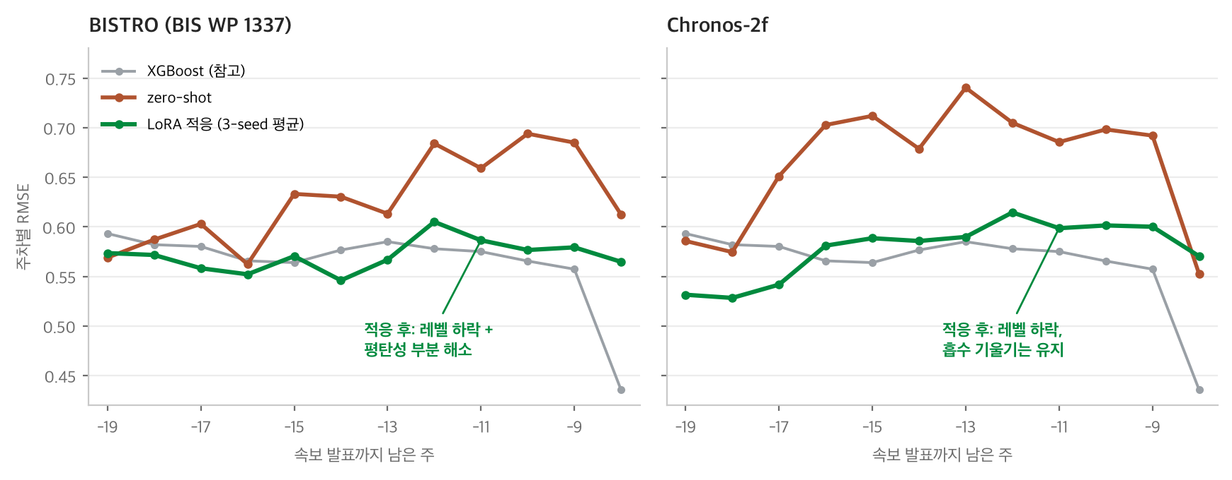
적응학습 실증 — 귀 리포트(8/25) 제안 관련 | 네이버클라우드 AX Forward Lab · 2026. 8.
LoRA 적응 첫 실측 — 두 FM 모두 개선, BISTRO는 주차별 평탄성도 부분 해소
실험 설계 귀 제안(과거 빈티지 전망경로를 학습표본으로 하는 제한적 추가학습)을 LoRA로 구현 — 학습단위 = 분기별 빈티지 경로(당시 이용가능 정보 + 관측여부 플래그 + 분기말 라벨은 실제 속보치), 연 1회 fresh 재적응(적응 누적 없음, release-safe), 평가 2021~2025 20분기 walk-forward, seed 3개 반복.
대상 BISTRO(공개 체크포인트, 수동 LoRA rank8 = 590K, 0.6%) · Chronos-2f(내장 LoRA fit) — 데이터·설정 완전 동일, 모델만 상이.
귀 제안 방향의 유효성이 확인됩니다
· 출력층 교체(GDP head)로는 없던 개선이 LoRA(주의층
0.6% 적응)에서 발생 — 적응의 '깊이'가 관건이었음
· 특히 BISTRO의 주차별 평탄성(귀 리포트 그림 1)이
부분 해소 — 새 빈티지 정보를 반영하기 시작
· 가장 깨끗한 2025 구간에서 개선 유지 — 사전학습
중복만으로는 설명되지 않는 실질 개선
유의 — 재현성 변동이 큽니다
· BISTRO-LoRA는 seed 간 편차가 큼 (0.549~0.602,
±0.028) — 단일 실행 결과는 신뢰 불가
· 위 수치는 3-seed 예측 평균 기준 — 운영 시에도
seed 앙상블 형태를 권장
· 개선폭의 통계적 유의성은 표본(20분기) 한계로 미검정
종합 (19주 전체 RMSE · 3-seed 예측 평균 기준)
다음 단계 제안
· 재현 패키지 공유 — 동일 규약 교차 검증 (귀측 BISTRO
인프라에서 독립 재현)
· 공표달력·release mask 정밀화(귀측) × 적응 안정화·
seed 앙상블(당사) 분담
· 공동 논문의 적응학습 장(章)으로 정리
BISTRO zero-shot 0.596 → LoRA 0.560 (-6.0%) · 흡수 역행 +10.1% → +3.2%
Chronos-2f zero-shot 0.619 → LoRA 0.564 (-8.9%) · 흡수 기울기 유지
참고: XGBoost 0.518 (전체 기준선) · 2025년(사전학습과 무중복 구간)에선 BISTRO-LoRA 0.556이 XGBoost 0.567을 상회
주: 실시간 빈티지 · 속보치 · 주차별 RMSE(분기 평균) · 2021~2025(20분기, 적응 데이터 확보 구간) · 낮을수록 정확. 차트는 TSFM 자체 예측 구간(w=-19~-8). BISTRO LoRA는 patch=8 고정 — zero-shot도 동일 patch 대조군 사용(공정 비교). 학습·평가에 미래 정보 미사용(release-safe).
1

